Slide 1
« Le vieillissement des personnes cérébrolésées et de leurs proches: quel accompagnement? » 7ème journée du Réseau Aquitain TC 19 Mai 2017
SAMSAH LADAPT Gironde
74 rue Georges Bonnac
Les Jardins de Gambetta
Tour 2- 2ème étage
33000 Bordeaux
Tel : 05 56 56 99 90
samsah33@ladapt.net

Slide 2
Le vieillissement concerne toute la population et fait partie de la vie. Les questions que nous nous posons au SAMSAH ne sont pas toujours différentes de celles évoquées dans la vie courante.
L’accompagnement du SAMSAH peut intervenir à tout moment de la vie dès lors qu’un changement de projet ou de parcours nécessite une réorganisation ou une adaptation du contexte global de la personne lésée cérébrale.
Cependant, le vieillissement est un accompagnement complexe qui s’ajoute à l’accompagnement spécifique cérébrolésé. Il est difficile de séparer les conséquences du vieillissement des séquelles de la lésion cérébrale.
Le vieillissement peut entraîner de nouvelles situations de handicap: l’usager doit s’adapter tout comme son environnement.

Slide 3
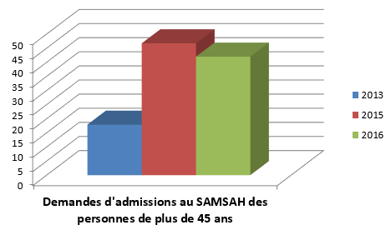
Constats sur le SAMSAH
Demandes d’admissions sur le SAMSAH
Prise de conscience dans les équipes de la nécessité d’anticipation de l’avancée en âge

Slide 4
L’impact du vieillissement sur l’activité
Accompagnement des personnes cérébrolésées dans le maintien ou vers l’arrêt de l’activité professionnelle
Travail étroit de collaboration avec le partenaire principal: l’ESAT Gaillan Richelieu
Réflexion sur l’aménagement de l’existant ou construction/anticipation d’un changement de projet
Activité socioculturelle:
Travail de collaboration avec les partenaires extérieurs: refus d’insertion des personnes cérébrolésées de plus de 60 ans dans les structures adaptées

Slide 5
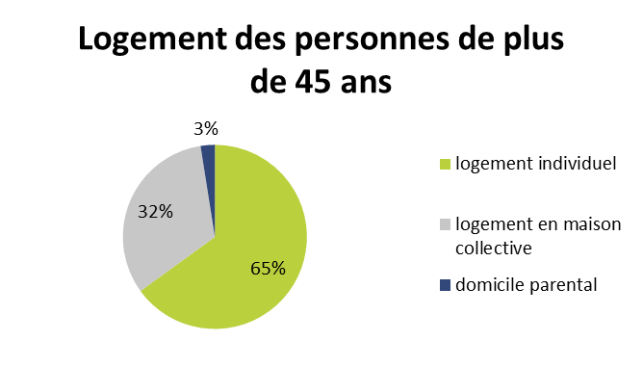
Le Logement
Au SAMSAH:
Accompagnement des personnes cérébrolésées sur le SAMSAH:
Maintien du souhait de la personne
Refus d’accueil pour les plus de 60 ans (FO/FAM/MAS)
Manque de structure spécialisée dans la lésion cérébrale et nombre de places: EHPAD

Slide 6
Rester autonome au domicile
Vigilance sur l’autonomie au domicile :
lien avec les aidants familiaux et les services prestataires
Réévaluation des compensations, aggravation de l’état de santé: partenariat avec la MDPH
Mise en place des moyens de compensation
Transport adapté, aide humaine
Limite du maintien à domicile et du choix de vie de la personne ou de son entourage:
Trouver le bon moment pour changer le projet
Pas d’insertion en structure d’accueil de jour après 60 ans
Difficulté du passage de relais vers des partenaires spécialisés dans le vieillissement
Confrontation à l’urgence lorsqu’il n’y a pas d’anticipation

Slide 7
Actions et moyens à développer par le SAMSAH
Meilleure connaissance des effets du vieillissement pour être plus sensibilisé: formations
Sensibilisation et prévention sur les effets liés au vieillissement pour les personnes et les aidants: accompagnement par les professionnels, soutien entre pairs
Faire un état des lieux des structures existantes et développer le partenariat
Participation à la réflexion au Centre Ressource Vieillissement

Slide 8
Conclusion
Anticipation du SAMSAH sur les conséquences liées au vieillissement des personnes cérébrolésées pour permettre la continuité de son parcours: co-construction avec la personne, la famille, sollicitation des partenaires extérieurs
Le SAMSAH doit développer son réseau afin d’accompagner les personnes vieillissantes cérébrolésées.
Le SAMSAH est une étape dans le parcours de la personne. Il est donc primordial tout au long de l’accompagnement de penser aux relais. Cependant, le SAMSAH reste un « service ressource » pour les personnes et les aidants.

Slide 9
Merci pour votre attention

